Slide 1

Pemrograman Algoritma dan Struktur Data
Pertemuan ke-13 dan 14

Slide 2
Pengantar
Materi
Memahami struktur data linked-list
Memahami kompleksitas dari operasioperasi pada ADT linked-list antara lain insert, delete, read
Dapat mengimplementasikan linked-list
2

Slide 3

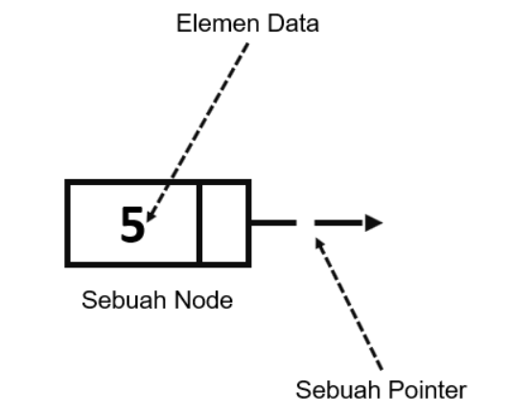
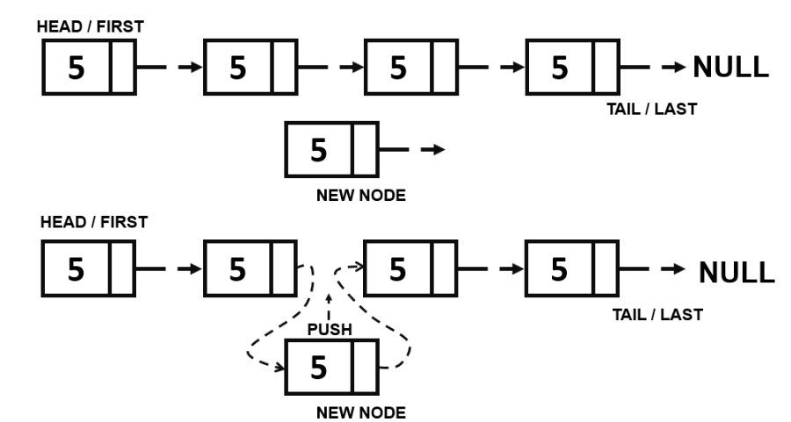
Linked Lists
Analogi
didefinisikan sebagai koleksi linear dari elemen – elemen data. Penempatan elemen – elemen data ini acak di dalam memori, namun antar elemen data ini terhubung dengan node. Jadi satu node dalam suatu elemen data akan menunjuk ke node elemen data lain melalui suatu penunjuk yang umumnya disebut pointer. Jadi dapat disimpulkan, sebuah koleksi data disebut sebagai Linked List apabila antar data tersebut nodenya saling terhubung melalui pointer.
Variasi / Jenis
Single,
Double,
Circular
3

Slide 4
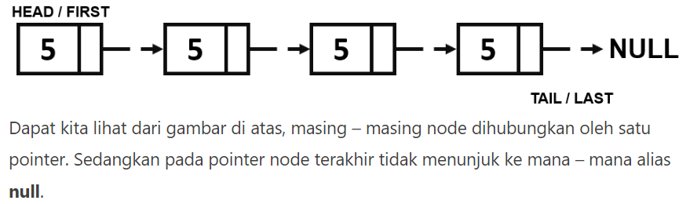
Single Linked List : Pembahasan Khusus
Single Linked List antar elemen data terhubung nodenya melalui pointer. Nah, pointer inilah yang menentukan sebuah Linked List apakah itu Single, Double, Circular, atau Double Circular.
Sebuah Linked List dikatakan sebagai single apabila dua node hanya terhubung dengan satu pointer saja (entah itu pointer maju ataupun mundur).
Jika, dua node terhubung dengan dua pointer (bolak balik) maka disebut Double.
Apabila node first dan last nya saling terhubung dan hanya dihubungkan dengan satu pointer maka disebut single circular.
Terakhir, apabila node first dan last nya terhubung dengan dua pointer (bolak balik) maka disebut double circular.
4

Slide 5
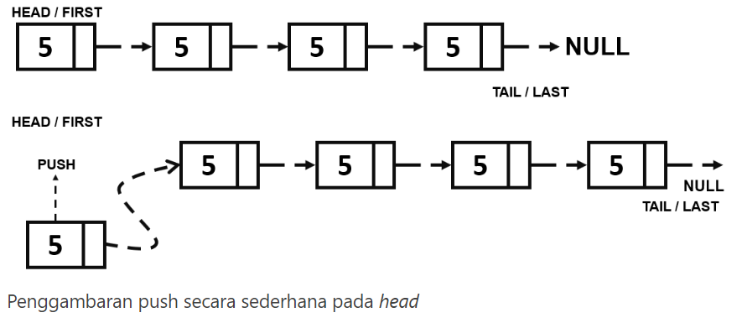
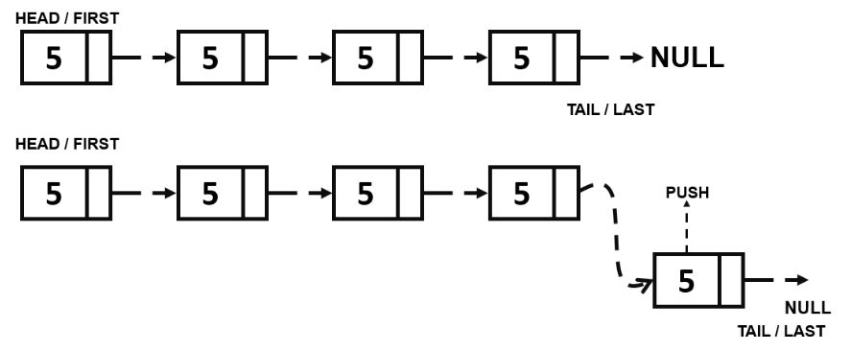
Operasi – operasi pada Single Linked List
Analogi Push pada Head
Pada single linked list secara umum dikenal dua operasi, yakni operasi push dan pop.
Operasi push adalah operasi yang menambahkan data pada list, sedangkan operasi pop adalah operasi yang menghapus data dari list.
Untuk operasi push secara umum dapat dilakukan secara first yang menambahkan data pada head dan secara last yang menambahkan data pada tail.
Sedangkan pop juga sama, dapat dilakukan secara first yang menghapus data pada head dan secara last yang menghapus data pada tail.
Analogi Push pada tail/last

Slide 6
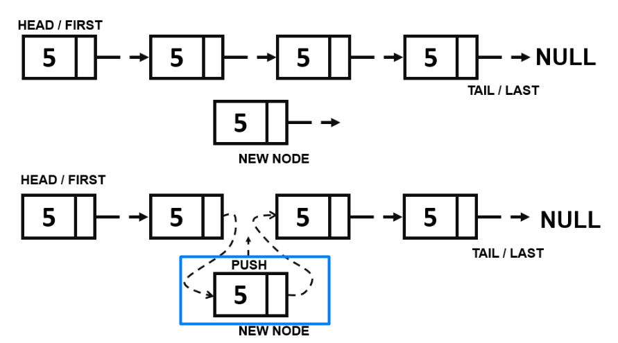
Operasi – operasi pada Single Linked List
Analogi Push pada indek ke-N
Proses Push pada indek ke-N
Operasi push yang dilakukan pada index-N melibatkan dua aksi, yang pertama adalah memutus pointer dari node index-(N-1) ke node index-(N+1); kemudian menghubungkan pointer dari node index-(N-1) ke node index-N; dan dilanjutkan dengan menghubungkan pointer dari node index-N ke node index-(N+1). Proses ini disebut juga dengan insertion atau proses menyisipkan data ke dalam list.

Slide 7
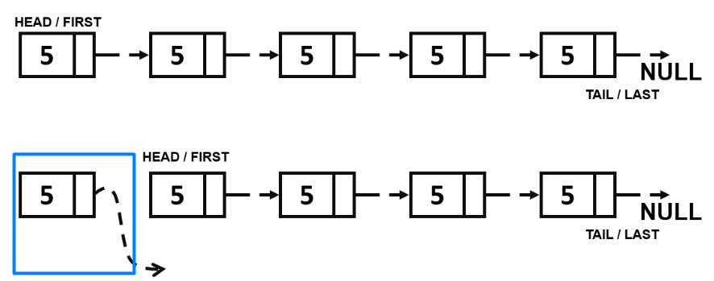
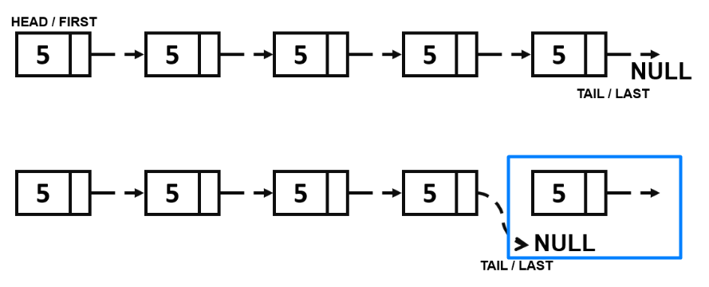
Operasi – operasi pada Single Linked List : POP
POP
Operasinya hampir sama dengan push dan bahkan hanya merupakan kebalikan dari operasi push.
Analogi Push pada Head
Analogi Push pada Tail
proses pop dilakukan hanya dengan memutus pointer yang menunjuk. Untuk pop pada head, pointer yang menunjuk ke node next diputus dan menjadikan node next menjadi head
pop pada tail, node prev memutuskan pointer yang menunjuk ke node next (yang dalam hal ini adalah tail) dan membuat pointernya tidak menunjuk apa apa alias NULL. Hal ini menjadikan node prev menjadi tail.

Slide 8
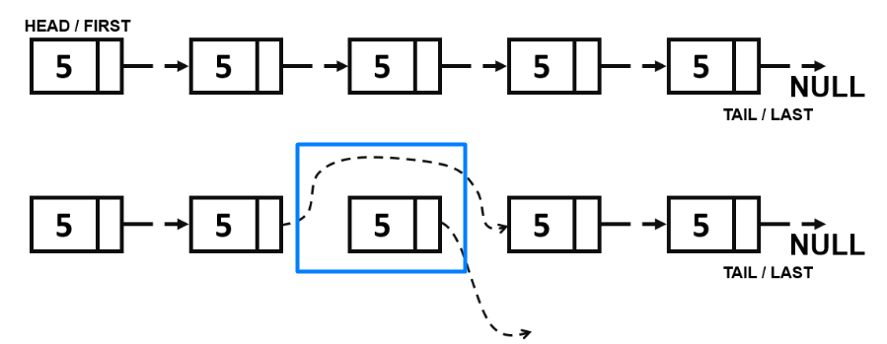
Operasi – operasi pada Single Linked List : POP
Analogi Push pada indek ke-N
Penjelasan Push pada indek ke-N
Untuk pop pada index-N prosesnya agak sedikit berbeda. Karena pada kasus ini, seluruh node sudah terhubung dan satu node dipaksa untuk memisahkan diri. Oleh karena itu, untuk pop pada index-N,
kali pertama pointer node index-(N-1) memutuskan hubungan terlebih dahulu dengan node index-N. Pointer node index-(N-1) dalam hal ini sudah tidak lagi menunjuk node index-N.
Pointer node index-(N-1) kemudian melanjutkannya dengan menunjuk node index-(N+1) yang mana sudah sudah ditunjuk terlebih dahulu oleh pointer node index-N. Oleh karenanya, pointer node index-N pun melepaskan diri dari node index-(N+1) dengan tidak lagi menunjukkan. Dengan demikian node index-N sudah keluar dari list.

Slide 9
Bagaimana Implemetasi Algoritma pada Bahasa Java ?
Ref: https://unydevelopernetwork.com/index.php/2020/04/03/tutorial-struktur-data-implementasi-single-linked-list-sederhana-dengan-java/

Slide 10
Bagaimana Implemetasi Algoritma pada Bahasa Java ?
Ref: https://unydevelopernetwork.com/index.php/2020/04/03/tutorial-struktur-data-implementasi-single-linked-list-sederhana-dengan-java/

Slide 11


Bagaimana Implemetasi Algoritma pada Bahasa Java ?
Pertama, buatlah class dengan nama JavaLinkedList lengkap dengan main methodnya.
Ketiga, buatlah satu object dengan jenis Linked List dan tipe data String.
public class JavaLinkedList {
public static void main(String[] args){
}
}
Keempat, buatlah sebuah method dengan nilai kembalian object Scanner. Saya melakukan hal ini supaya object Scanner dapat dipakai berulangkali dengan berbagai jenis tipe data.
Kedua, import komponen – komponen yang dibutuhkan.

Slide 12
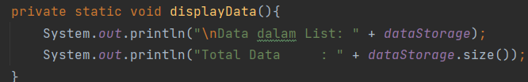
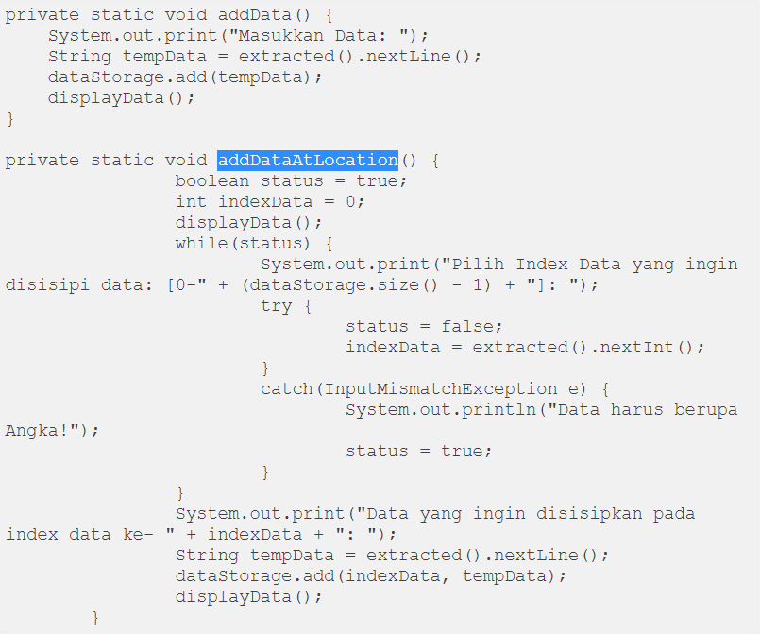
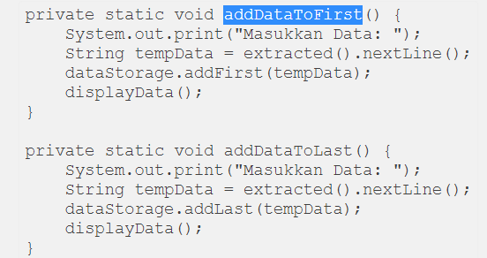
Bagaimana Implemetasi Algoritma pada Bahasa Java ?
Kelima, Saya membuat method displayData() terlebih dahulu. Tujuannya adalah untuk menampilkan isi Linked List setiap selesai melakukan suatu aksi.
Keenam, kita buat dua method void untuk menghandle push secara mendasar. Maksudnya secara normal di sini adalah, jika tidak menggunakan penunjuk node, maka data yang di push akan diletakkan di tail. Namun, jika menggunakan penunjuk node, maka data yang di push akan di sisipkan di node yang ditunjuk.
Ketujuh, Saya membuat dua method void yang digunakan untuk menghandle push pada head dan tail

Slide 13
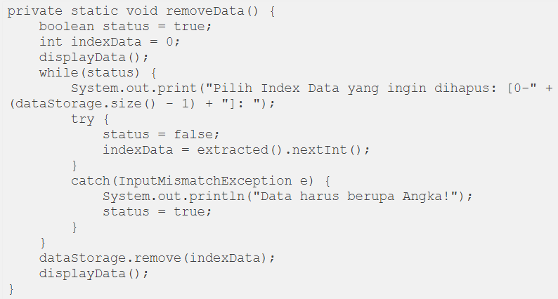

Bagaimana Implemetasi Algoritma pada Bahasa Java ?
Kedelapan, Saya membuat method dengan nilai kembalian boolean yang mana adalah hasil pencarian data pada list. Method ini akan Saya gunakan pada proses pop berbasis konten data.
Kesembilan, Saya membuat method void yang digunakan untuk menghandle pop pada index ke N.

Slide 14
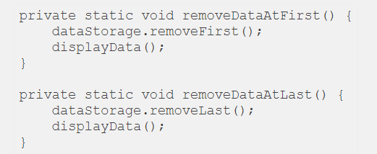
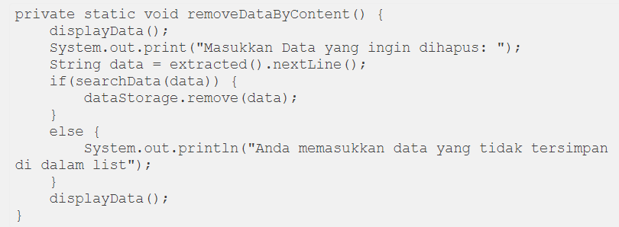
Bagaimana Implemetasi Algoritma pada Bahasa Java ?
Kesepuluh, selanjutnya kita buat dua method void yang menghandle pop pada head dan tail.
Kesebelas, ini adalah tambahan fungsi yang Saya buat yakni menghapus node berdasarkan konten datanya. Jadi, sebelum melakukan pop, terlebih dahulu konten data akan di bandingkan dengan kata kunci pencarian. Proses pembandingan ini dilakukan dengan memanfaatkan method searchData yang telah dibuat sebelumnya. Apabila hasil kembalian dari method searchData adalah TRUE, maka node yang memiliki data yang dicari tadi akan di-pop.

Slide 15

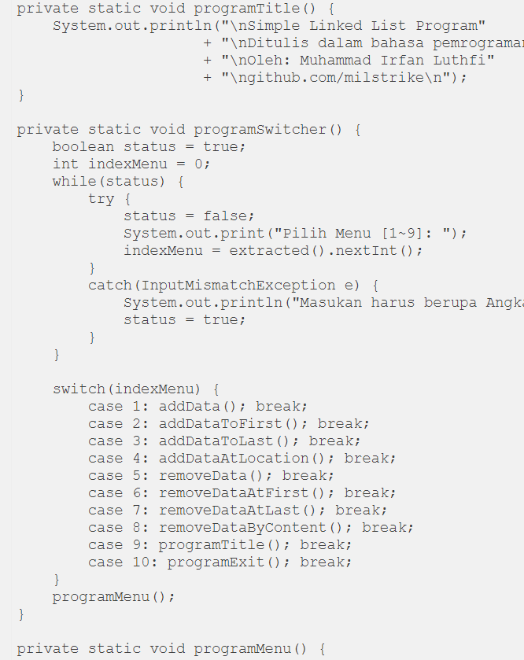
Bagaimana Implemetasi Algoritma pada Bahasa Java ?
Kedua belas, Saya buat method untuk menghandle proses exit program
Ketiga belas, Kita buat 4 method yang berfungsi untuk menghandle User

Slide 16
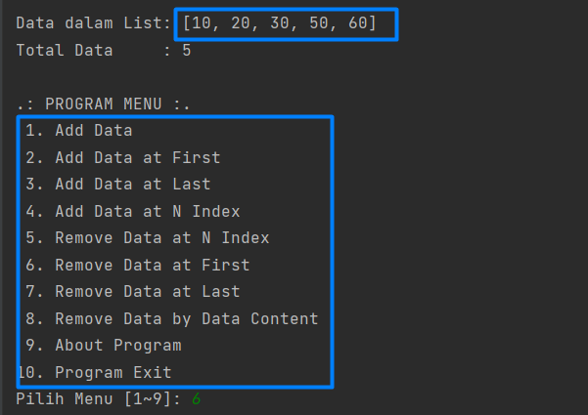
Output Program Java
Menampilkan dan method berdasarkan fungsi

